Slide 1
凡我所行
Everything I Do
林前 9:19-23
以斯拉記
9-10

Slide 3
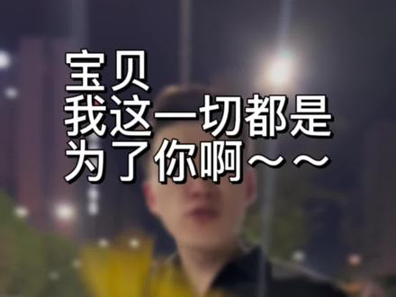
凡我所行的，
都是為福音的緣故，
為要與人
同得這福音的好處。
(林前9:23)

Slide 4
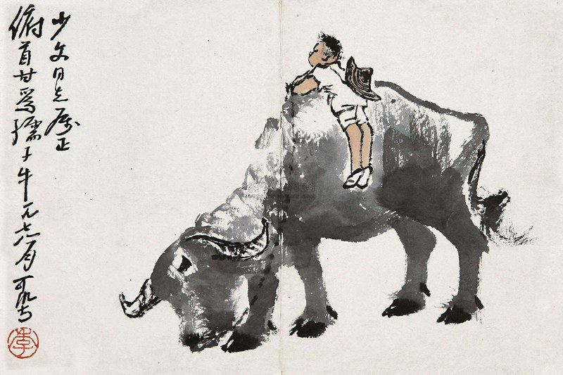
……然而我甘心作了眾人的僕人，為要多得人。(林前9:19)

Slide 5
19 我雖是自由的，無人轄管，然而我甘心作了眾人的僕人，為要多得人。
20 向猶太人，我就作猶太人，為要得猶太人；向律法以下的人，我雖不在律法以下，還是作律法以下的人，為要得律法以下的人；
21 向沒有律法的人，我就作沒有律法的人，為要得沒有律法的人。其實我在 神面前，不是沒有律法；在基督面前，正在律法之下。
22 向軟弱的人，我就作軟弱的人，為要得軟弱的人。
向什麼樣的人，我就作什麼樣的人。無論如何總要救些人。
23 凡我所行的，都是為福音的緣故，為要與人同得這福音的好處。
以斯拉記
9-10

Slide 6
19 我雖是自由的，無人轄管，然而我甘心作了眾人的僕人，為要多得人。
20 向猶太人，我就作猶太人，為要得猶太人；向律法以下的人，我雖不在律法以下，還是作律法以下的人，為要得律法以下的人；
21 向沒有律法的人，我就作沒有律法的人，為要得沒有律法的人。其實我在 神面前，不是沒有律法；在基督面前，正在律法之下。
22 向軟弱的人，我就作軟弱的人，為要得軟弱的人。
向什麼樣的人，我就作什麼樣的人。無論如何總要救些人。
23 凡我所行的，都是為福音的緣故，為要與人同得這福音的好處。
以斯拉記
9-10

Slide 7
19 我雖是自由的，無人轄管，然而我甘心作了眾人的僕人，為要多得人。
20 向猶太人，我就作猶太人，為要得猶太人；向律法以下的人，我雖不在律法以下，還是作律法以下的人，為要得律法以下的人；
21 向沒有律法的人，我就作沒有律法的人，為要得沒有律法的人。其實我在 神面前，不是沒有律法；在基督面前，正在律法之下。
22 向軟弱的人，我就作軟弱的人，為要得軟弱的人。
向什麼樣的人，我就作什麼樣的人。無論如何總要救些人。
23 凡我所行的，都是為福音的緣故，為要與人同得這福音的好處。
以斯拉記
9-10

Slide 8
19 我雖是自由的，無人轄管，然而我甘心作了眾人的僕人，為要多得人。
20 向猶太人，我就作猶太人，為要得猶太人；向律法以下的人，我雖不在律法以下，還是作律法以下的人，為要得律法以下的人；
21 向沒有律法的人，我就作沒有律法的人，為要得沒有律法的人。其實我在 神面前，不是沒有律法；在基督面前，正在律法之下。
22 向軟弱的人，我就作軟弱的人，為要得軟弱的人。
向什麼樣的人，我就作什麼樣的人。無論如何總要救些人。
23 凡我所行的，都是為福音的緣故，為要與人同得這福音的好處。
以斯拉記
9-10

Slide 9
你們也知道，凡與你們有益的，
我沒有一樣避諱不說的。
或在眾人面前，或在各人家裏，
我都教導你們。
徒20:20
以斯拉記
9-10

Slide 10
20 向猶太人，我就作猶太人，為要得猶太人；
向律法以下的人，我雖不在律法以下，還是作律法以下的人，
為要得律法以下的人；
21 向沒有律法的人，我就作沒有律法的人，為要得沒有律法的人。
其實我在 神面前，不是沒有律法；
在基督面前，正在律法之下。
22 向軟弱的人，我就作軟弱的人，為要得軟弱的人。……
以斯拉記
9-10

Slide 11
20 向猶太人，我就作猶太人，為要得猶太人；
向律法以下的人，我雖不在律法以下，還是作律法以下的人，
為要得律法以下的人；
21 向沒有律法的人，我就作沒有律法的人，為要得沒有律法的人。
其實我在 神面前，不是沒有律法；
在基督面前，正在律法之下。
22 向軟弱的人，我就作軟弱的人，為要得軟弱的人。……
以斯拉記
9-10

Slide 12
一、猶太人和外邦人
向猶太人，我就作猶太人，為要得猶太人；
林前9:20
以斯拉記
9-10

Slide 13
一、猶太人和外邦人
向猶太人，我就作猶太人，為要得猶太人；
林前9:20
以斯拉記
9-10

Slide 14
一、猶太人和外邦人 -- 文化的靈活性
向猶太人，我就作猶太人，為要得猶太人；
林前9:20
以斯拉記
9-10

Slide 15
以斯拉記
9-10

Slide 16
以斯拉記
9-10

Slide 17
一、猶太人和外邦人 -- 文化的靈活性
向猶太人，我就作猶太人，為要得猶太人；
林前9:20
以斯拉記
9-10

Slide 18
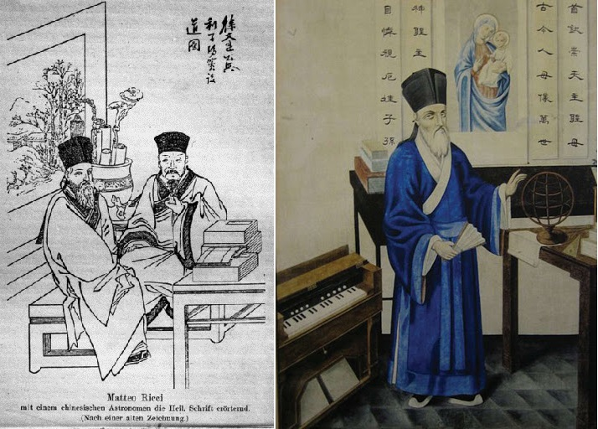
以斯拉記
9-10

Slide 19
以斯拉記
9-10

Slide 20
以斯拉記
9-10

Slide 21
一、猶太人和外邦人 -- 文化的靈活性
向猶太人，我就作猶太人，為要得猶太人；
林前9:20
以斯拉記
9-10

Slide 22
20 向猶太人，我就作猶太人，為要得猶太人；
向律法以下的人，我雖不在律法以下，還是作律法以下的人，
為要得律法以下的人；
21 向沒有律法的人，我就作沒有律法的人，為要得沒有律法的人。
其實我在 神面前，不是沒有律法；
在基督面前，正在律法之下。
22 向軟弱的人，我就作軟弱的人，為要得軟弱的人。向什麼樣的人，我就作什麼樣的人。無論如何總要救些人。
以斯拉記
9-10

Slide 23
二、律法人和無法人 -- 傳統的適應性
向沒有律法的人，我就作沒有律法的人，為要得沒有律法的人。
林前9:21
以斯拉記
9-10

Slide 24
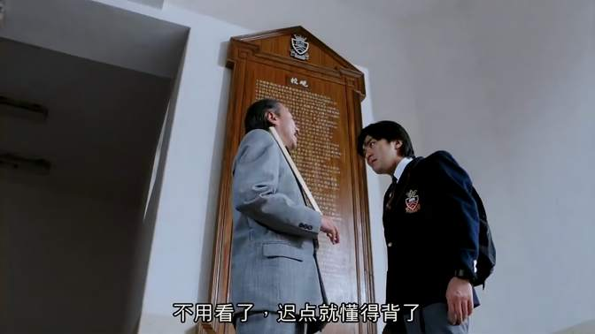
以斯拉記
9-10

Slide 25
二、律法人和無法人 -- 傳統的適應性
向沒有律法的人，我就作沒有律法的人，為要得沒有律法的人。
林前9:21
以斯拉記
9-10

Slide 26
“你的門徒為什麼犯古人的遺傳呢？
因為吃飯的時候，他們不洗手。”
耶穌回答說：
“你們為什麼因著你們的遺傳，犯 神的誡命呢？
太15:2-3
以斯拉記
9-10

Slide 27
20 向猶太人，我就作猶太人，為要得猶太人；
向律法以下的人，我雖不在律法以下，還是作律法以下的人，
為要得律法以下的人；
21 向沒有律法的人，我就作沒有律法的人，為要得沒有律法的人。
其實我在 神面前，不是沒有律法；
在基督面前，正在律法之下。
22 向軟弱的人，我就作軟弱的人，為要得軟弱的人。……
23 凡我所行的，都是為福音的緣故，為要與人同得這福音的好處。
以斯拉記
9-10

Slide 28
二、律法人和無法人 -- 傳統的適應性
向沒有律法的人，我就作沒有律法的人，為要得沒有律法的人。
林前9:21
以斯拉記
9-10

Slide 29
20 向猶太人，我就作猶太人，為要得猶太人；
向律法以下的人，我雖不在律法以下，還是作律法以下的人，
為要得律法以下的人；
21 向沒有律法的人，我就作沒有律法的人，為要得沒有律法的人。
其實我在 神面前，不是沒有律法；
在基督面前，正在律法之下。
22 向軟弱的人，我就作軟弱的人，為要得軟弱的人。……
23 凡我所行的，都是為福音的緣故，為要與人同得這福音的好處。
以斯拉記
9-10

Slide 30
三、軟弱和剛強 -- 處境的同理性
向軟弱的人，我就作軟弱的人，為要得軟弱的人。…
林前9:22
以斯拉記
9-10

Slide 31
三、軟弱和剛強 -- 處境的同理性
向軟弱的人，我就作軟弱的人，為要得軟弱的人。…
林前9:22
以斯拉記
9-10

Slide 32
22 向軟弱的人，我就作軟弱的人，為要得軟弱的人。
向什麼樣的人，我就作什麼樣的人。無論如何總要救些人。
23 凡我所行的，都是為福音的緣故，為要與人同得這福音的好處。
以斯拉記
9-10
Notes:
帶小朋友進遊樂園

Slide 33
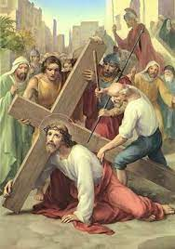
【腓2:6-7】他本有 神的形像，不以自己與 神同等為
強奪的，反倒虛己，取了奴僕的形像，成為人的樣式。
【林後13:4】他因軟弱被釘在十字架上…
以斯拉記
9-10

Slide 34
我雖是自由的，無人轄管，
然而我甘心作了眾人的僕人，為要多得人。(林前9:19)

Slide 35
凡我所行的，
都是為福音的緣故，
為要與人
同得這福音的好處。
(林前9:23)
凡我所行
Everything I Do

